Slide 1

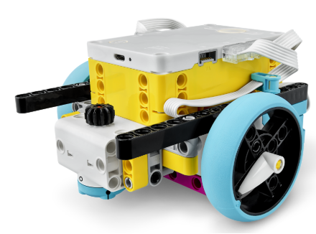
Utilisation du capteur de couleur

Slide 2
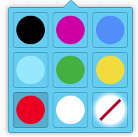
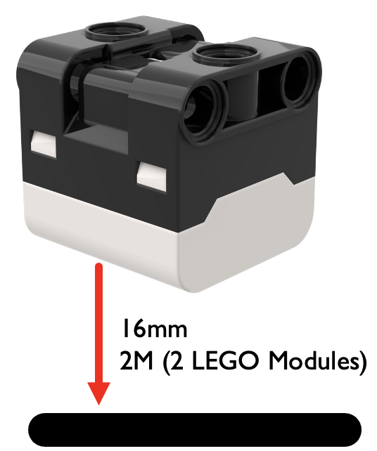

Utilisation du capteur de couleur
Qu’est-ce qu’un capteur de couleur?
C'est un capteur qui est capable de détecter 8 couleurs.
Le capteur doit être orienté vers le bas et près du sol.

Slide 3
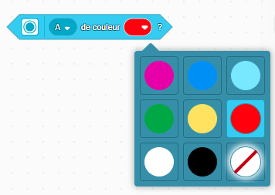
Lorsque vous utilisez le capteur de couleur, vous utilisez le bloc de capteur de couleur.

Slide 4

Défi n° 1
Programmez votre robot pour qu’il se déplace tout droit jusqu’à ce que le capteur de couleur voie du noir. Lorsqu’il voit du noir, le robot s’arrête. Vous devrez utiliser le bloc attendre jusqu’à ce que et le bloc capteur de couleur.

Slide 5
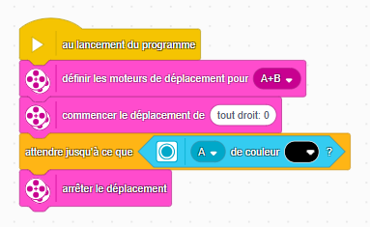
Défi n° 1 : Solution
Configurer le robot
Commencer le déplacement
Attendre jusqu’à ce que le capteur de couleur voie du noir.

Slide 6
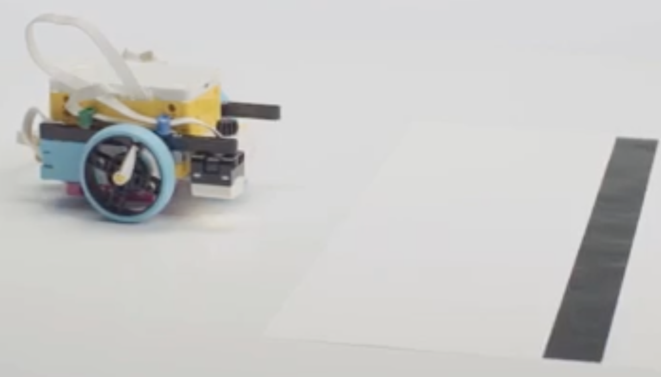
Défi n° 2
Programmez votre robot pour qu’il se déplace tout droit jusqu’à ce que le capteur de couleur voie du noir. Lorsqu’il voit du noir, le robot s’arrête et revient à sa position initiale.

Slide 7
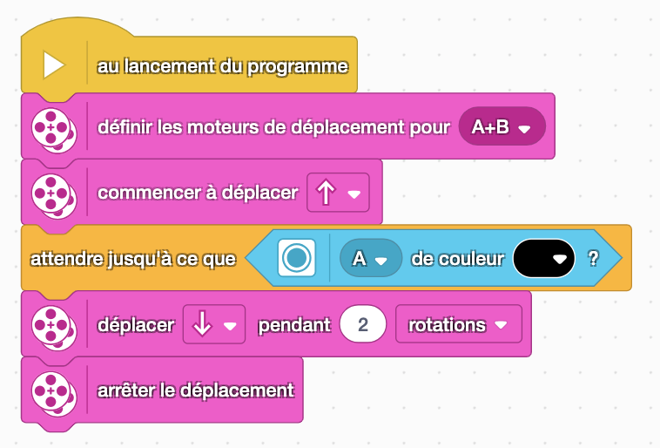
Défi n° 2 : Solution
Configurer le robot​
Commencer le déplacement​
Attendre jusqu’à ce que le capteur de couleur voie du noir.
Revenir à sa position d'origine
(approximativement)

Slide 8
Défi n° 3
Programmez votre robot pour qu’il se déplace tout droit jusqu’à ce que le capteur de couleur voie du noir. Lorsqu’il voit du noir, le robot tourne à droite et se déplace jusqu’à ce qu’il voie du rouge.

Slide 9
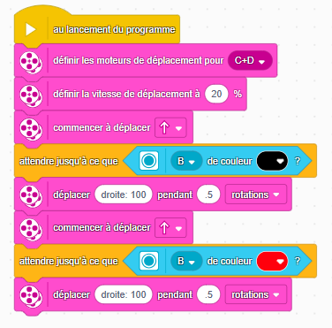
Défi n° 3 : Solution
Configurer le robot
Commencer le déplacement
Attendre jusqu’à ce que le capteur de couleur voie du noir
Tourner à droite à 90 degrés
Attendre jusqu’à ce que le capteur de couleur voie du rouge
Tourner à droite à 90 degrés

Slide 10



Ressources supplémentaires en ligne

